Slide 1
고장진단 시뮬레이션 설명
Taegyun Kim
Feb. 03, 2024

Slide 2
Content
01
Introduction
02
Research Progress
03
Conclusion

Slide 3

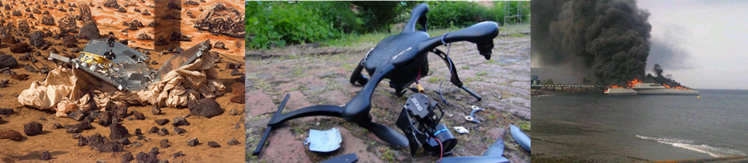
고장 대응 및 건전성 진단 기술 연구 필요성
1
무인이동체 산업이 특정 플랫폼 위주에서 다양한 분야의 복합 임무 수요로 변화
임무를 수행 중 무인이동체의 고장검출격리(FDI*) 기술 및 고장∙오작동을 진단/예측 필요
무인이동체로 인한 예기치 못한 사고나 손실 등의 방지
불필요한 유지보수 비용 감소
시스템의 안전성과 신뢰성을 높임
FDI* : Fault Detection and Isolation
자율화된 고장대응 및 건전성 진단 기술 개발 필요성 대두
무인이동체가 스스로 건전성관리를 수행하도록 자율화된 건전성 관리 시스템 구축이 필요
강화학습, 딥러닝 등 인공지능을 활용한 기술의 발달로 자율화된 건전성 관리 시스템 구축 용이
자율화된 무인이동체 고장 대응 및 건전성 진단 기술 개발 필요

Slide 4
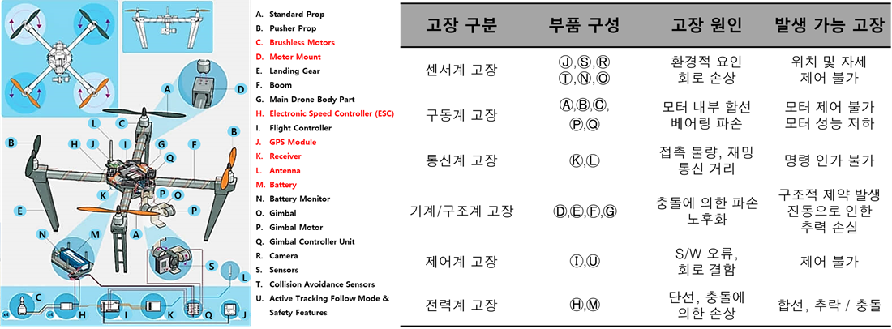
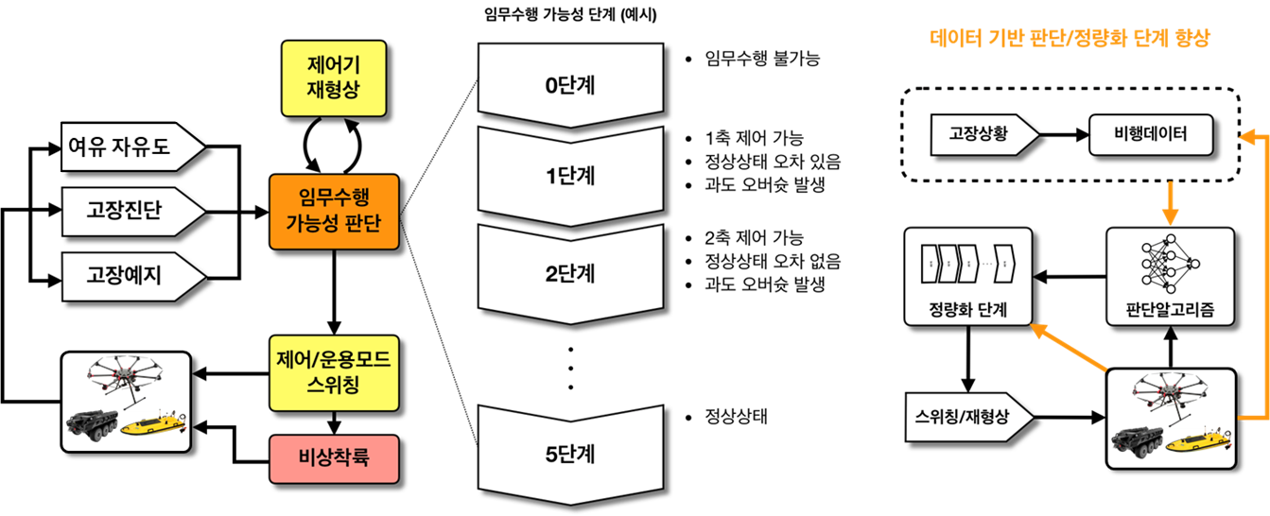
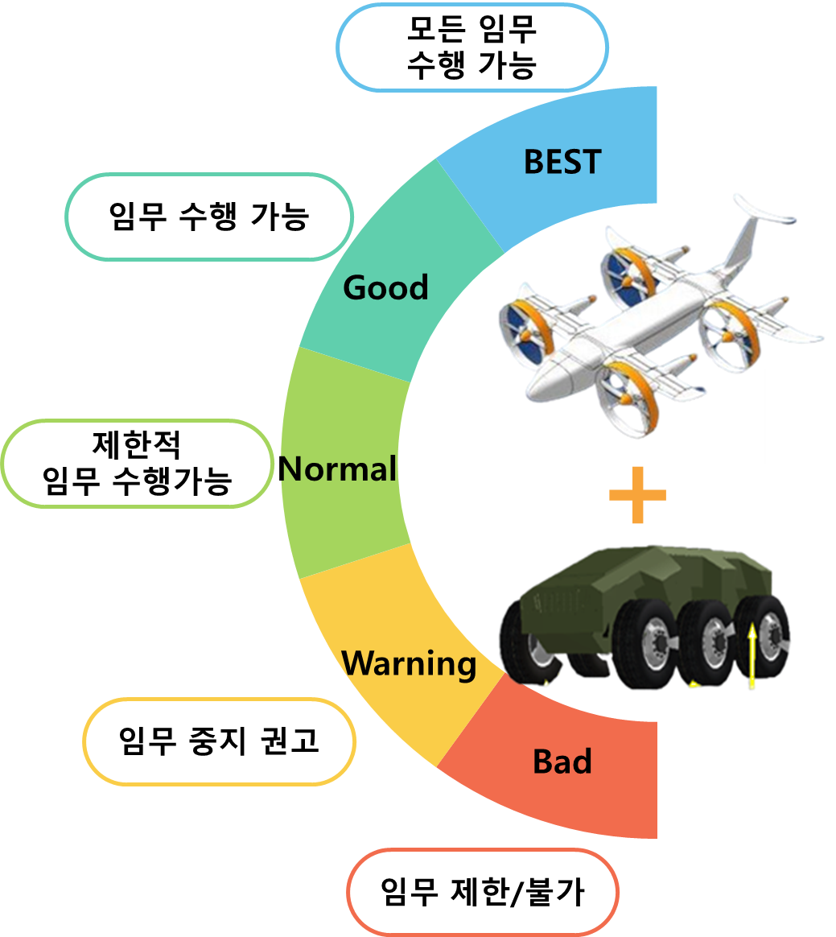
Introduction
1
연구 개요
임무를 수행 중 무인이동체의 고장검출격리 기술 및 고장∙오작동을 진단/예측 필요
건전성 단계 정의 표준화를 통한 고장 시 행동 알고리즘 구축
PX4 오픈소스 기반 시뮬레이션 환경 구축 및 알고리즘 검증
[무인비행체 발생 가능 고장 구분]
[무인비행체 임무수행 가능성 판단 단계]
[건전성 단계 정의 예시]

Slide 5
Introduction
1
고장 감지 / 진단 기법 구분
모델 기반 진단 기법 - 수학적, 측정 데이터 기반 고장 모델 이용, 상태를 판단하는 기법 - 현재 EKF를 통해 얻은 예측값과 측정값과의 비교를 통해 고장 감지 모듈 구축 (잔차 기반 감지 기법)
데이터 기반 진단 기법 - 건전성 인자와 관련된 데이터 수집 후 인공지능 기법을 통해 상태를 판단하는 기법 - 상태 정보 활용 유무에 따라 지도학습 / 비지도학습 기반 진단 기술로 나뉨
고장 허용제어(FTC, Fault Tolerant Control) 기법 구분
수동적 고장허용 제어 - 고장에 대한 정보에 의존하지 않는 고장허용 제어 기법 - 장점 : 구조가 단순하며 고장에 빠른 대응 가능 / 단점 : 다양한 고장에 대응하기 어려움
능동적 고장허용제어 - 고장검출 및 분리(FDI, Fault Detection Isolation) 모듈에 얻어지는 정보 기반 제어기 재구성 대응 기법 - 장점 : 다양한 고장 대응 및 최적 성능 구현 가능 / 단점 : FDI 모듈에 성능이 좌우되며 동시다발적 고장에 대응이 느림

Slide 6
Introduction
1
평가주안점 및 성과지표
1차년도 확장칼만필터 기반 구동계 고장 감지 및 진단 기법 연구 수행
향후 학습 기반 탑재 장비/부품 고장 진단 알고리즘 구축 필요
성과지표 | 가중치 | 사업기간 |  | 측정 산식 | 고장 유형
 |  | 1단계 | 2단계
동력계통 고장 시 추력 회복률 (%) | 0.2 | ≥70 | ≥80 | 고장 인가 시의 동력계통 효율 및 출력 회복률 | 구동계, 전력계
모터/센서/네트워크 고장감지율*(%) | 0.3 | ≥95 | ≥99 | 고장인가횟수 당 고장감지횟수 측정 | 구동계, 센서계, 통신계
안전지역으로의 비상대피 성공률 (%) | 0.4 | - | ≥95 | 비상상황(고장, 외란 등) 판단 시 안전지역으로의 비상대비 성공확률 | -
성과지표 | 연차 | 연차별 목표
모터/센서/네트워크 고장감지율*(%) | 1차년도 (2020년) | 고장인가 시뮬레이션 환경 구축 시뮬레이션을 통한 고장 감지 알고리즘 구축
 | 2차년도 (2021년) | 1. 학습기반 장비 / 부품의 고장진단/예지/잔여유효수명 예측 알고리즘 개발

Slide 7
Content
01
Introduction
02
Research Progress
03
Conclusion

Slide 8
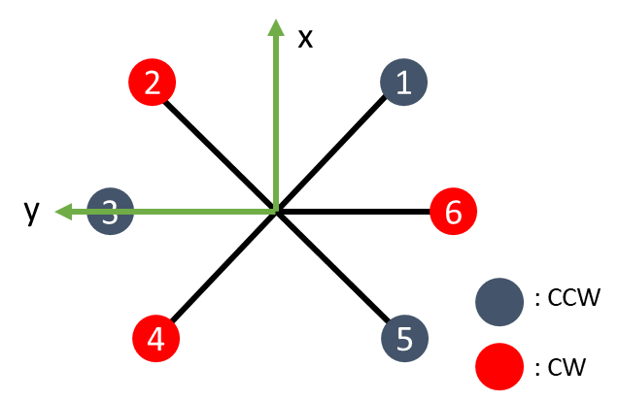
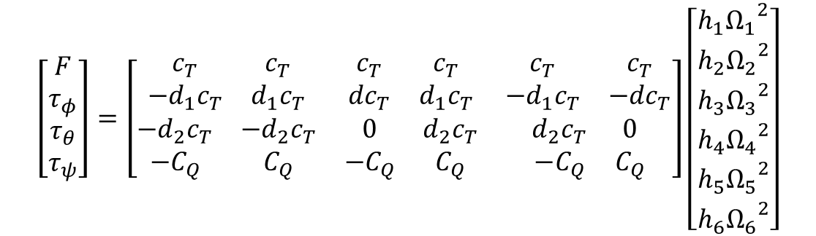
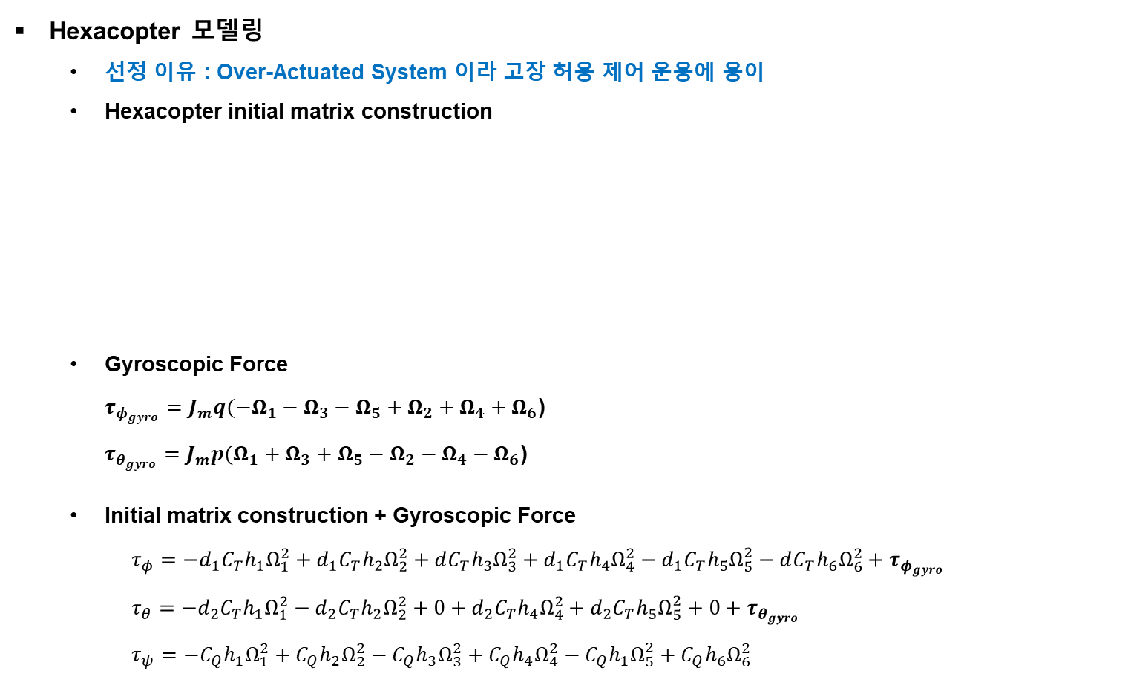
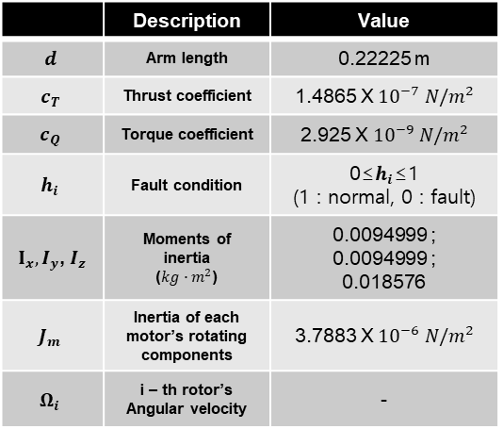
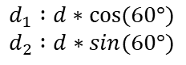
Research Progress
2
Hexacopter 모델링
선정 이유 : Over-Actuated System 이라 고장 허용 제어 운용에 용이
Hexacopter initial matrix construction
Gyroscopic Force $τ_{φ_{gyro}}=J_{m}q(−Ω_{1}−Ω_{3}−Ω_{5}+Ω_{2}+Ω_{4}+Ω_{6}$) $τ_{θ_{gyro}}=J_{m}p(Ω_{1}+Ω_{3}+Ω_{5}−Ω_{2}−Ω_{4}−Ω_{6}$)
Initial matrix construction + Gyroscopic Force $τ_{φ}=−d_{1}C_{T}h_{1}Ω_{1}^{2}+d_{1}C_{T}h_{2}Ω_{2}^{2}+dC_{T}h_{3}Ω_{3}^{2}+d_{1}C_{T}h_{4}Ω_{4}^{2}−d_{1}C_{T}h_{5}Ω_{5}^{2}−dC_{T}h_{6}Ω_{6}^{2}+τ_{φ_{gyro}}$ $τ_{θ}=−d_{2}C_{T}h_{1}Ω_{1}^{2}−d_{2}C_{T}h_{2}Ω_{2}^{2}+0+d_{2}C_{T}h_{4}Ω_{4}^{2}+d_{2}C_{T}h_{5}Ω_{5}^{2}+0+τ_{θ_{gyro}}$ $τ_{ψ}=−C_{Q}h_{1}Ω_{1}^{2}+C_{Q}h_{2}Ω_{2}^{2}−C_{Q}h_{3}Ω_{3}^{2}+C_{Q}h_{4}Ω_{4}^{2}−C_{Q}h_{1}Ω_{5}^{2}+C_{Q}h_{6}Ω_{6}^{2}$
$$\left[\begin{aligned}F \\ τ_{φ} \\ τ_{θ} \\ τ_{ψ}\end{aligned}\right]=\left[\begin{matrix}\begin{matrix}c_{T} & c_{T} \\ −d_{1}c_{T} & {d_{1}c}_{T}\end{matrix} & \begin{matrix}c_{T} & c_{T} \\ {dc}_{T} & d_{1}c_{T}\end{matrix} & \begin{matrix}c_{T} & c_{T} \\ {−d_{1}c}_{T} & {−dc}_{T}\end{matrix} \\ \begin{matrix}−d_{2}c_{T} & −d_{2}c_{T} \\ −C_{Q} & C_{Q}\end{matrix} & \begin{matrix}0 & {d_{2}c}_{T} \\ {−C}_{Q} & C_{Q}\end{matrix} & \begin{matrix}d_{2}c_{T} & 0 \\ {−C}_{Q} & C_{Q}\end{matrix}\end{matrix}\right]\left[\begin{aligned}{h_{1}Ω_{1}}^{2} \\ {{h_{2}Ω}_{2}}^{2} \\ {h_{3}Ω_{3}}^{2} \\ h_{4}{Ω_{4}}^{2} \\ {h_{5}Ω_{5}}^{2} \\ {h_{6}Ω_{6}}^{2}\end{aligned}\right]$$
$$d_{1} :d∗cos⁡(60°)$$
$$d_{2} :d∗sin⁡(60°)$$
 | Description | Value
$$d$$ | Arm length | 0.22225 m
$$c_{T}$$ | Thrust coefficient | 1.4865 X ${10}^{−7} N/m^{2}$
$$c_{Q}$$ | Torque coefficient | 2.925 X ${10}^{−9} N/m^{2}$
$$h_{i}$$ | Fault condition | 0≤$h_{i}$≤1 (1 : normal, 0 : fault)
$I_{x},I_{y}$, $I_{z}$ | Moments of inertia ($kg∙m^{2}$) | 0.0094999 ; 0.0094999 ; 0.018576
$$J_{m}$$ | Inertia of each motor’s rotating components | 3.7883 X ${10}^{−6} N/m^{2}$
$$Ω_{i}$$ | i – th rotor’s Angular velocity | -

Slide 9
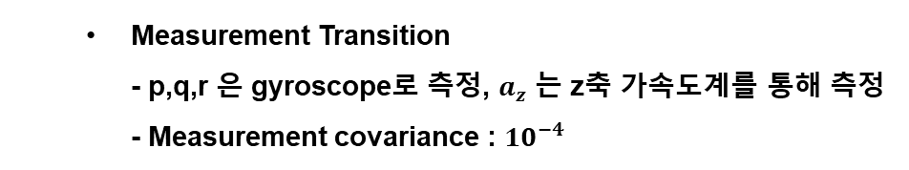
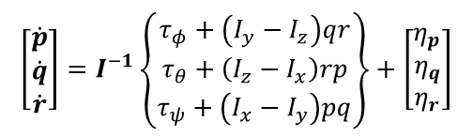
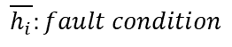
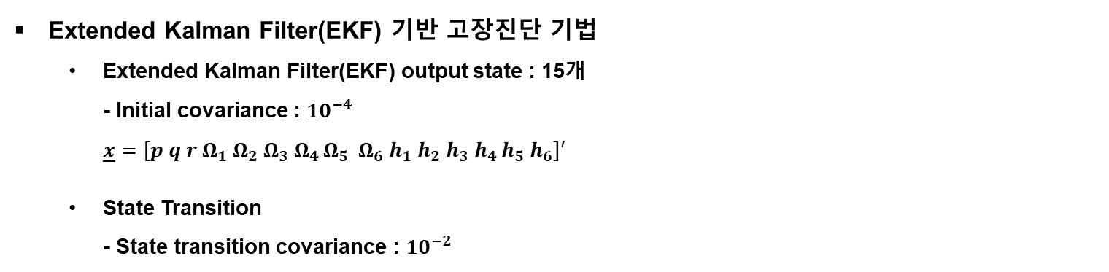
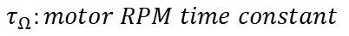
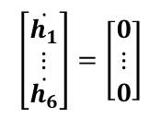
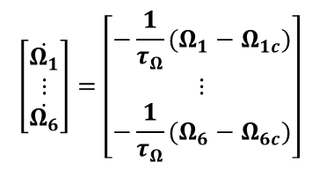
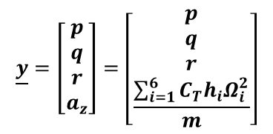
Research Progress
2
Extended Kalman Filter(EKF) 기반 고장진단 기법
Extended Kalman Filter(EKF) output state : 15개 - Initial covariance : ${10}^{−4}$ $\underline{x}=[p q r Ω_{1} Ω_{2}{ Ω}_{3}{ Ω}_{4 }Ω_{5}{ Ω}_{6}{ h}_{1} h_{2}{ h}_{3}{ h}_{4 }h_{5}{ h}_{6}]′$
State Transition - State transition covariance : ${10}^{−2}$
$$τ_{Ω}:motor RPM time constant$$
$$\overline{h_{i}}:fault condition$$
$$\left[\begin{aligned}\dot{Ω_{1}} \\ ⋮ \\ \dot{Ω_{6}}\end{aligned}\right]=\left[\begin{aligned}−\frac{1}{τ_{Ω}}(Ω_{1}−Ω_{1c}) \\ ⋮ \\ −\frac{1}{τ_{Ω}}(Ω_{6}−Ω_{6c})\end{aligned}\right]$$
$$\left[\begin{aligned}\dot{p} \\ \dot{q} \\ \dot{r}\end{aligned}\right]=I^{−1}\left\{\begin{aligned}τ_{φ}+\left(I_{y}−I_{z}\right)qr \\ τ_{θ}+\left(I_{z}−I_{x}\right)rp \\ τ_{ψ}+\left(I_{x}−I_{y}\right)pq\end{aligned}\right\}+\left[\begin{aligned}η_{p} \\ η_{q} \\ η_{r}\end{aligned}\right]$$
$$\left[\begin{aligned}\dot{h_{1}} \\ ⋮ \\ \dot{h_{6}}\end{aligned}\right]=\left[\begin{aligned}0 \\ ⋮ \\ 0\end{aligned}\right]$$
Measurement Transition - p,q,r 은 gyroscope로 측정, $a_{z}$ 는 z축 가속도계를 통해 측정 - Measurement covariance : ${10}^{−4}$
$$\underline{y}=\left[\begin{aligned}p \\ q \\ r \\ a_{z}\end{aligned}\right]=\left[\begin{aligned}p \\ q \\ r \\ \frac{\sum_{i=1}^{6}{C_{T}h_{i}Ω_{i}^{2}}}{m}\end{aligned}\right]$$

Slide 10
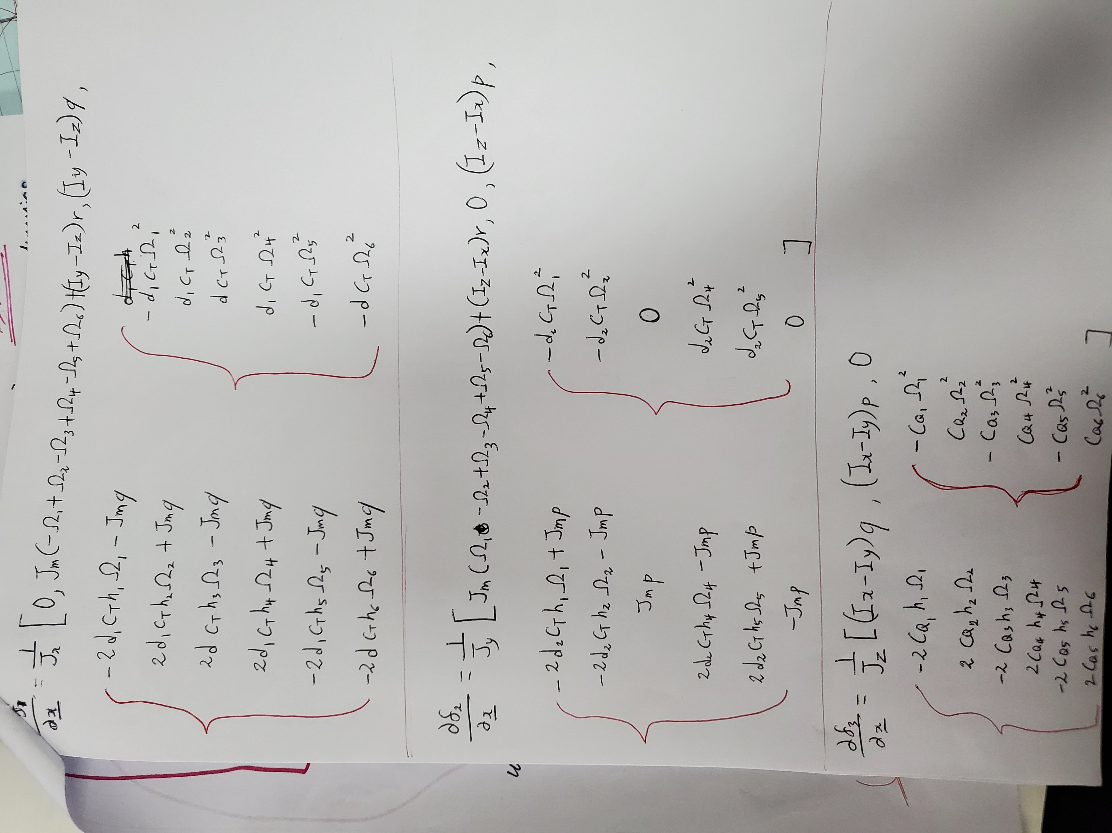
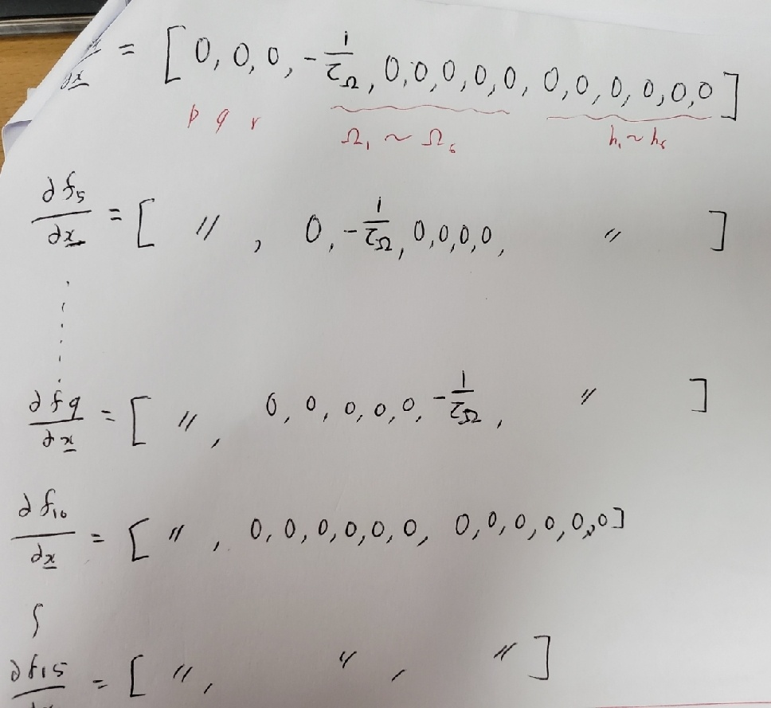
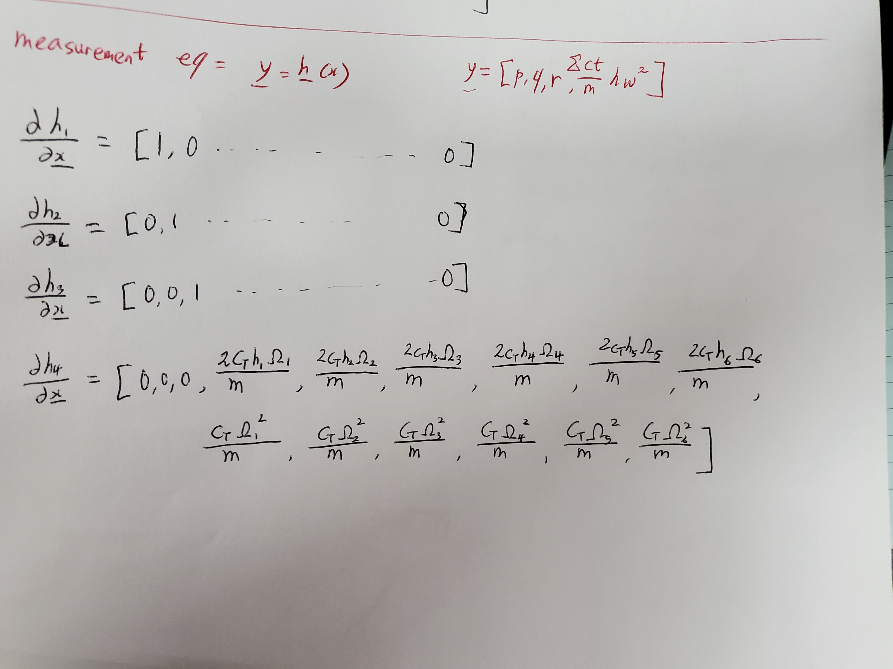
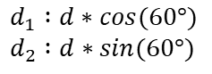
Research Progress
2
Extended Kalman Filter(EKF) 기반 고장진단 기법
State Transition Jacobian
Measurement Jacobian
$$d_{1} :d∗cos(60°)$$
$$d_{2} :d∗sin⁡(60°)$$

Slide 11
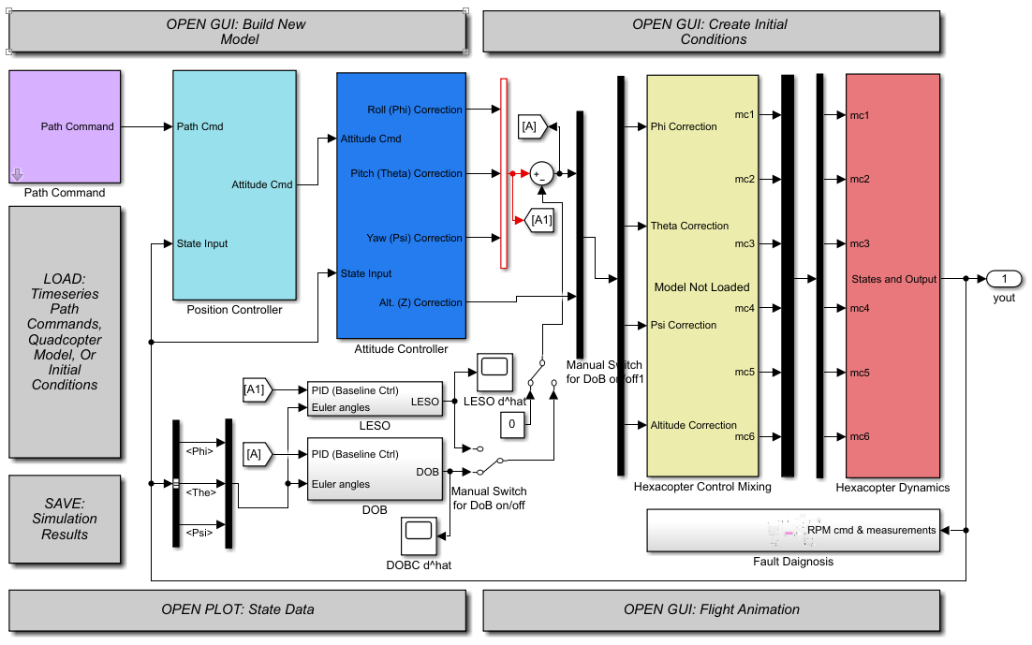
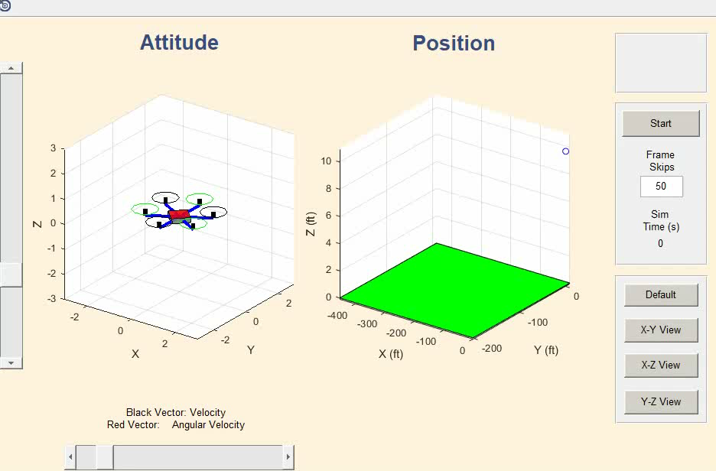
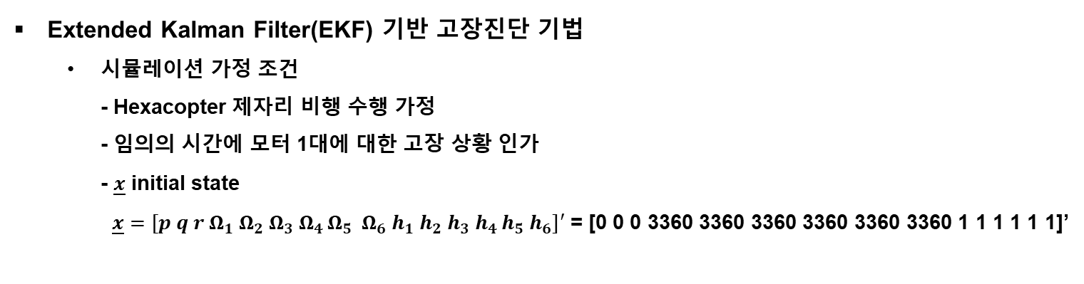
Research Progress
2
Extended Kalman Filter(EKF) 기반 고장진단 기법
시뮬레이션 가정 조건 - Hexacopter 제자리 비행 수행 가정 - 임의의 시간에 모터 1대에 대한 고장 상황 인가 - $\underline{x}$ initial state $\underline{x}=[p q r Ω_{1} Ω_{2}{ Ω}_{3}{ Ω}_{4 }Ω_{5}{ Ω}_{6}{ h}_{1} h_{2}{ h}_{3}{ h}_{4 }h_{5}{ h}_{6}]′$ = [0 0 0 3360 3360 3360 3360 3360 3360 1 1 1 1 1 1]’

Slide 12
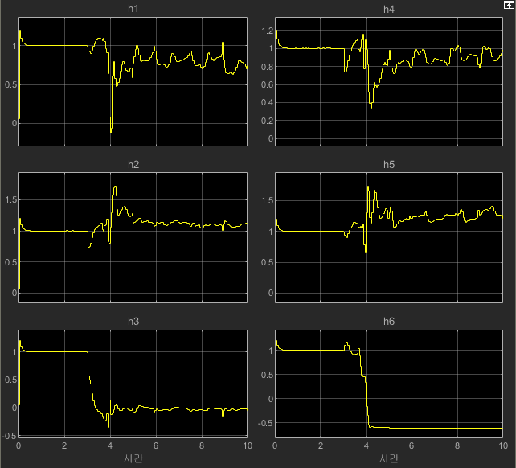
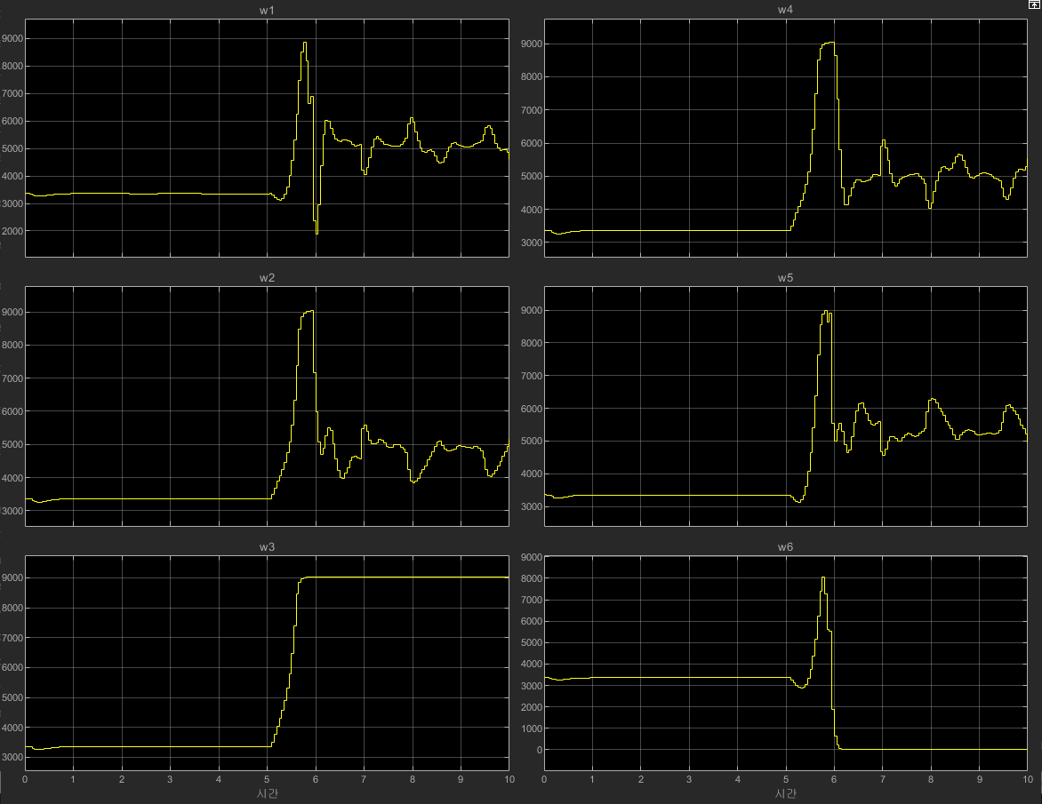

Research Progress
2
확장 칼만필터 기반 고장 진단 기법
확장 칼만필터 기반 고장 진단 수행
모터 고장 상황 인가 (3번 모터)
해당 고장 진단 값에 수렴
대칭 위치에 있는 모터가 0≤$h_{i}$≤1 범위 외에서 수렴 (개선 필요)
3번 모터 고장 시 고장 진단
3번 모터 고장 시 모터 RPM

Slide 13
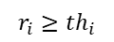
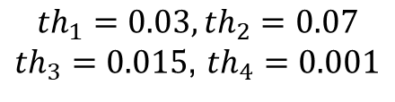
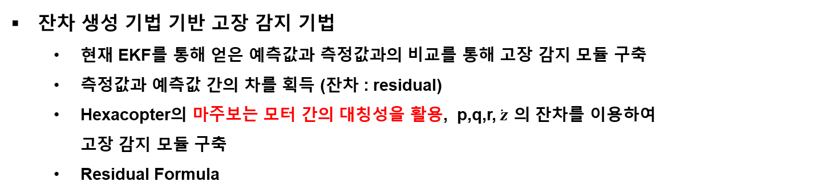

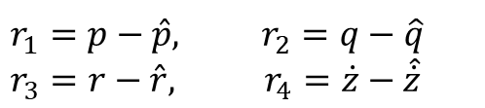
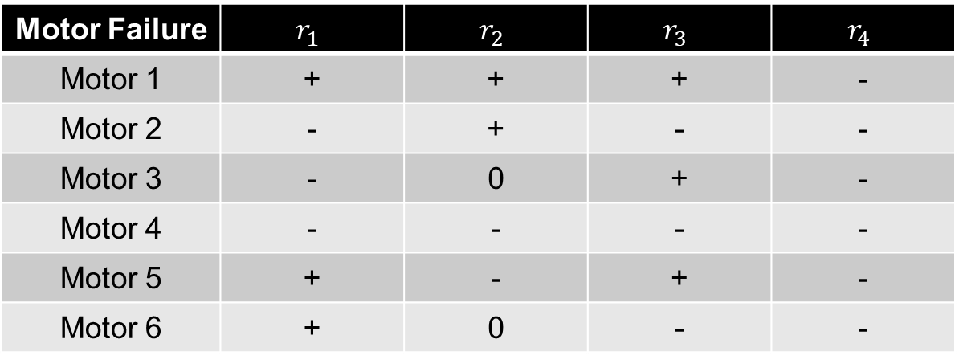
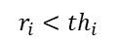
Research Progress
2
잔차 생성 기법 기반 고장 감지 기법
현재 EKF를 통해 얻은 예측값과 측정값과의 비교를 통해 고장 감지 모듈 구축
측정값과 예측값 간의 차를 획득 (잔차 : residual)
Hexacopter의 마주보는 모터 간의 대칭성을 활용, p,q,r,$\dot{ z}$ 의 잔차를 이용하여 고장 감지 모듈 구축
Residual Formula
$$r_{1}=p−\hat{p}, r_{2}=q−\hat{q}$$
$$r_{3}=r−\hat{r}, r_{4}=\dot{z}−\hat{\dot{z}}$$
$${th}_{1}=0.03, {th}_{2}=0.07$$
${th}_{3}=0.015$, ${th}_{4}=0.001$
$R_{i}\left(i=1,2,3,4\right)$계산
Motor Failure | $$r_{1}$$ | $$r_{2}$$ | $$r_{3}$$ | $$r_{4}$$
Motor 1 | + | + | + | -
Motor 2 | - | + | - | -
Motor 3 | - | 0 | + | -
Motor 4 | - | - | - | -
Motor 5 | + | - | + | -
Motor 6 | + | 0 | - | -
$$r_{i}<{th}_{i}$$
Step 1 : Residual threshold 값
비교 수행
$$r_{i}≥{th}_{i}$$
Step 2 : residual 부호 판별 및
결과 종합
- Residual 기반 FDI 모듈 -
Step 3 : 고장 감지 결과 도출

Slide 14
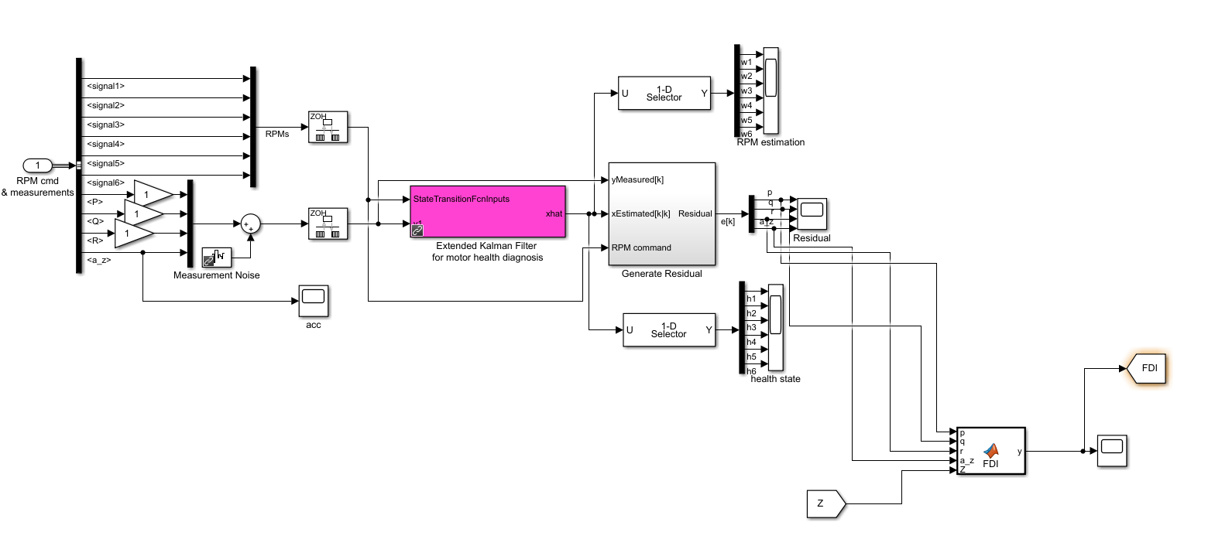
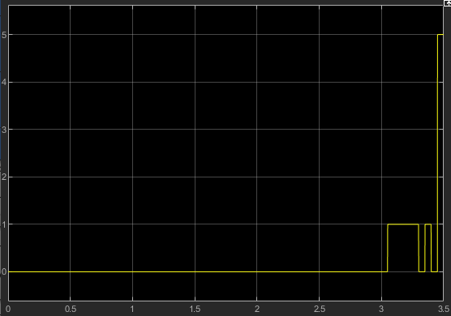
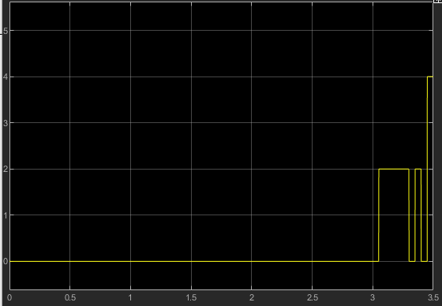
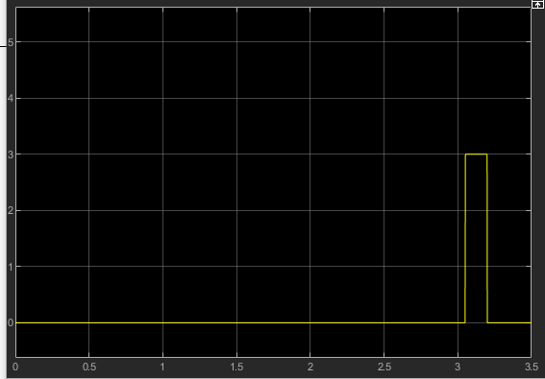
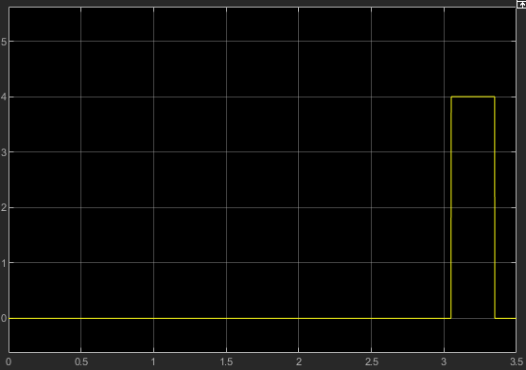
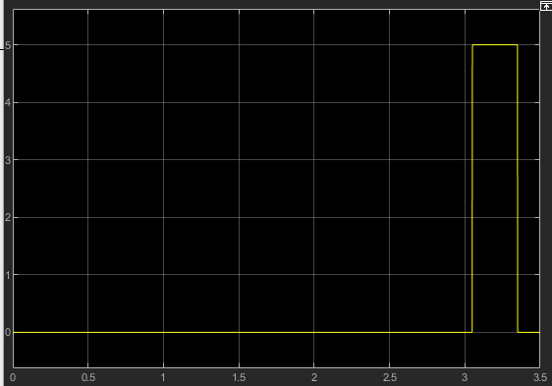
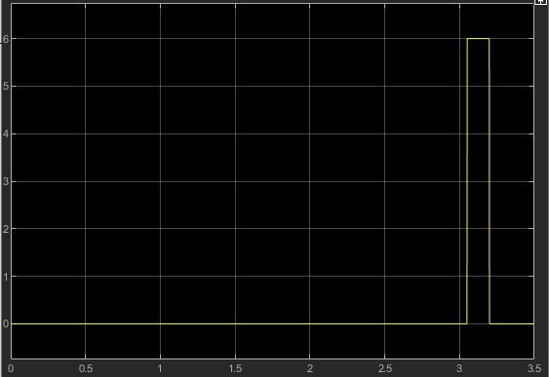
Research Progress
2
잔차 생성 기법 기반 고장 감지 기법
고장 진단 시 해당 모터 번호가 출력되도록 구성
3초에 고장 상황 인가 (motor 1 ~ 6), 0.1초 이내 고장 감지 가능
1번 모터 고장 발생 감지
2번 모터 고장 발생 감지
3번 모터 고장 발생 감지
4번 모터 고장 발생 감지
5번 모터 고장 발생 감지
6번 모터 고장 발생 감지

Slide 15
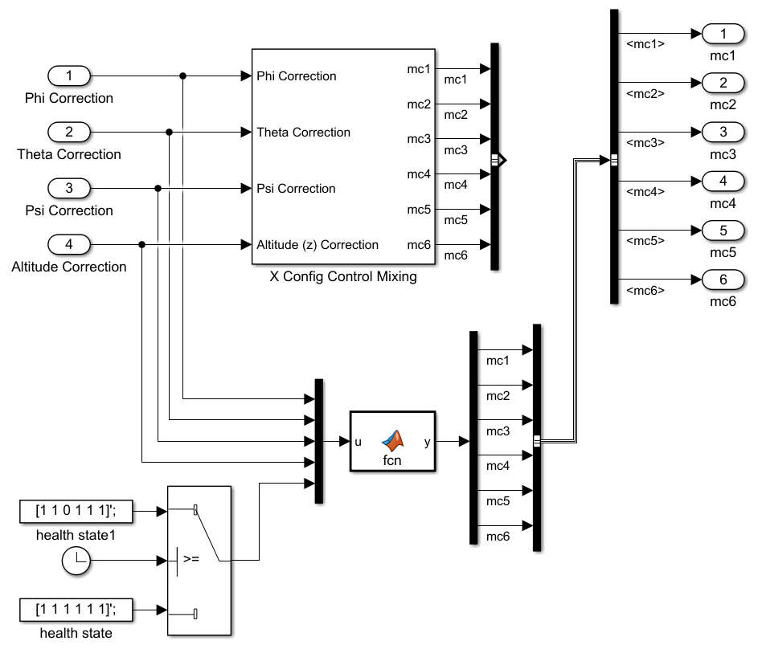
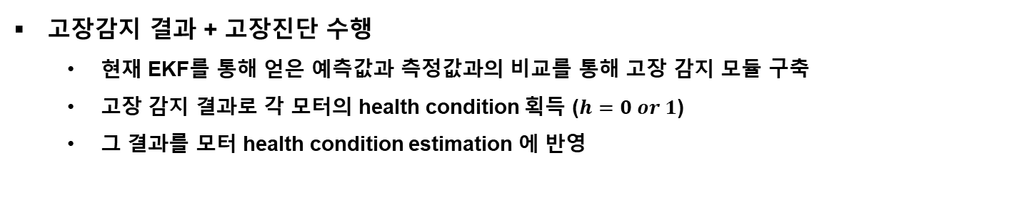
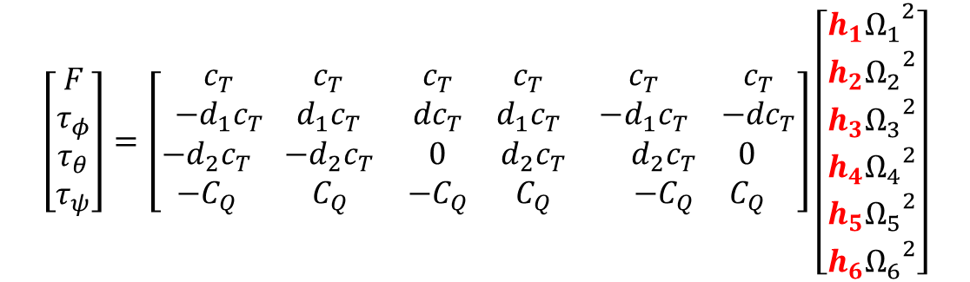
Research Progress
2
고장감지 결과 + 고장진단 수행
현재 EKF를 통해 얻은 예측값과 측정값과의 비교를 통해 고장 감지 모듈 구축
고장 감지 결과로 각 모터의 health condition 획득 ($h=0 or 1$)
그 결과를 모터 health condition estimation 에 반영
$R_{i}\left(i=1,2,3,4\right)$계산
$$\left[\begin{aligned}F \\ τ_{φ} \\ τ_{θ} \\ τ_{ψ}\end{aligned}\right]=\left[\begin{matrix}\begin{matrix}c_{T} & c_{T} \\ −d_{1}c_{T} & {d_{1}c}_{T}\end{matrix} & \begin{matrix}c_{T} & c_{T} \\ {dc}_{T} & d_{1}c_{T}\end{matrix} & \begin{matrix}c_{T} & c_{T} \\ {−d_{1}c}_{T} & {−dc}_{T}\end{matrix} \\ \begin{matrix}−d_{2}c_{T} & −d_{2}c_{T} \\ −C_{Q} & C_{Q}\end{matrix} & \begin{matrix}0 & {d_{2}c}_{T} \\ {−C}_{Q} & C_{Q}\end{matrix} & \begin{matrix}d_{2}c_{T} & 0 \\ {−C}_{Q} & C_{Q}\end{matrix}\end{matrix}\right]\left[\begin{aligned}{h_{1}Ω_{1}}^{2} \\ {{h_{2}Ω}_{2}}^{2} \\ {h_{3}Ω_{3}}^{2} \\ h_{4}{Ω_{4}}^{2} \\ {h_{5}Ω_{5}}^{2} \\ {h_{6}Ω_{6}}^{2}\end{aligned}\right]$$
$$r_{i}<{th}_{i}$$
Step 1 : Residual threshold 값
비교 수행
$$r_{i}≥{th}_{i}$$
Step 2 : residual 부호 판별 및
결과 종합
Step 3 : 고장 감지 결과 도출

Slide 16
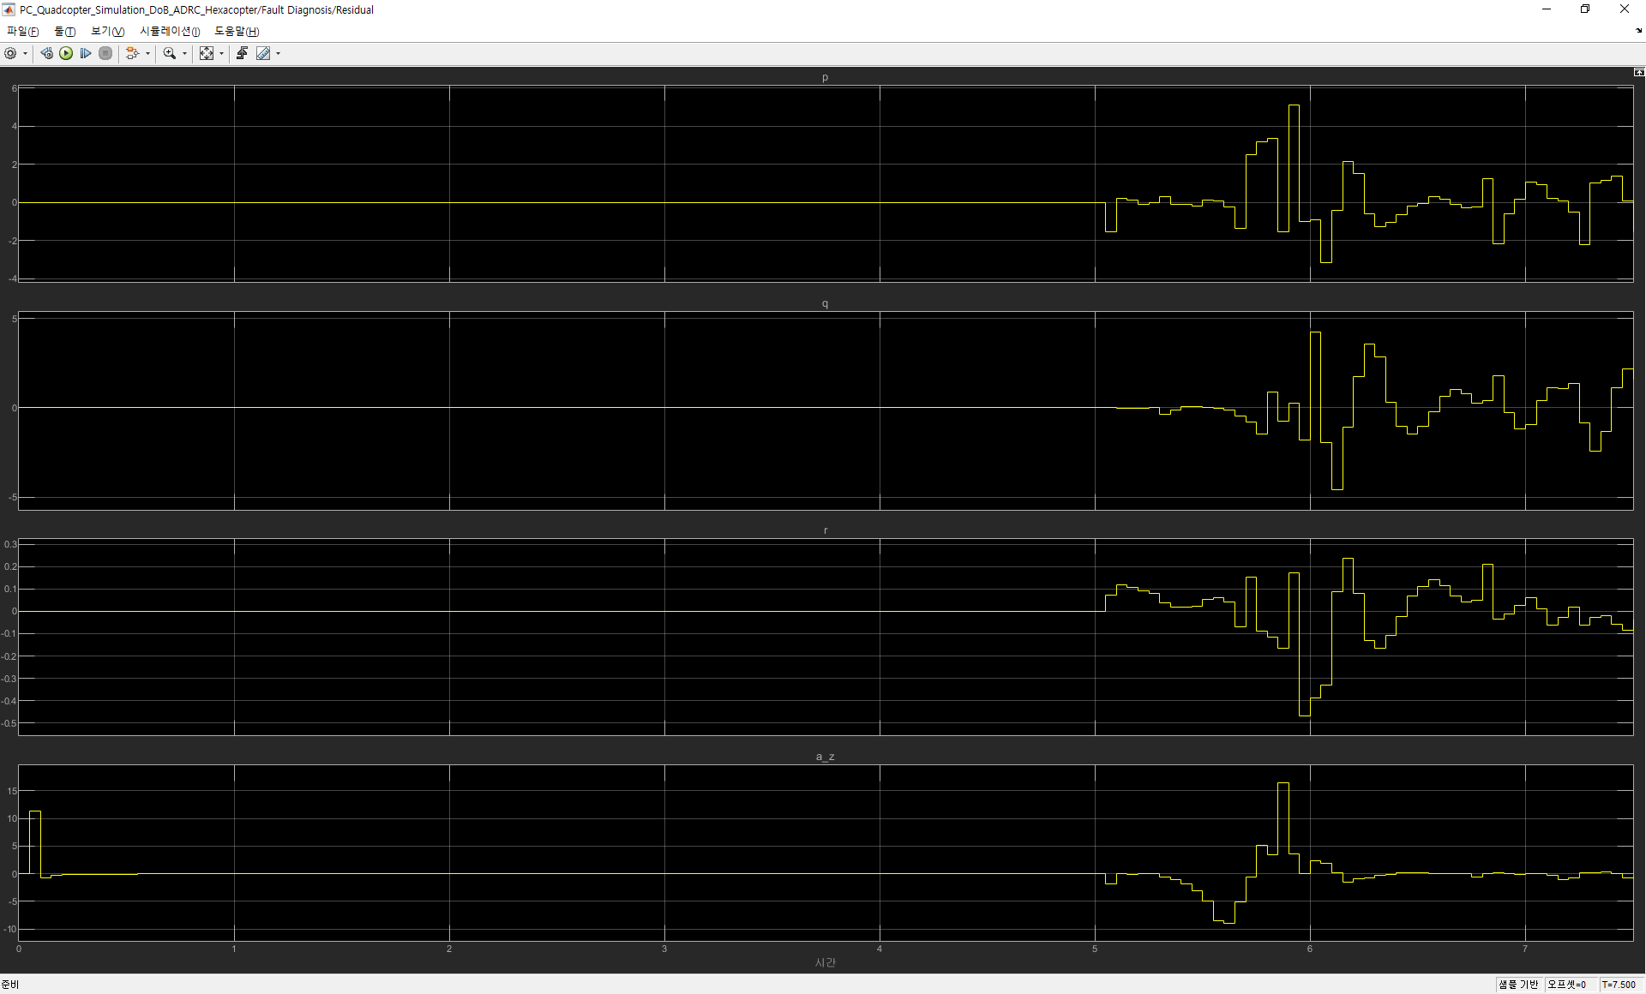
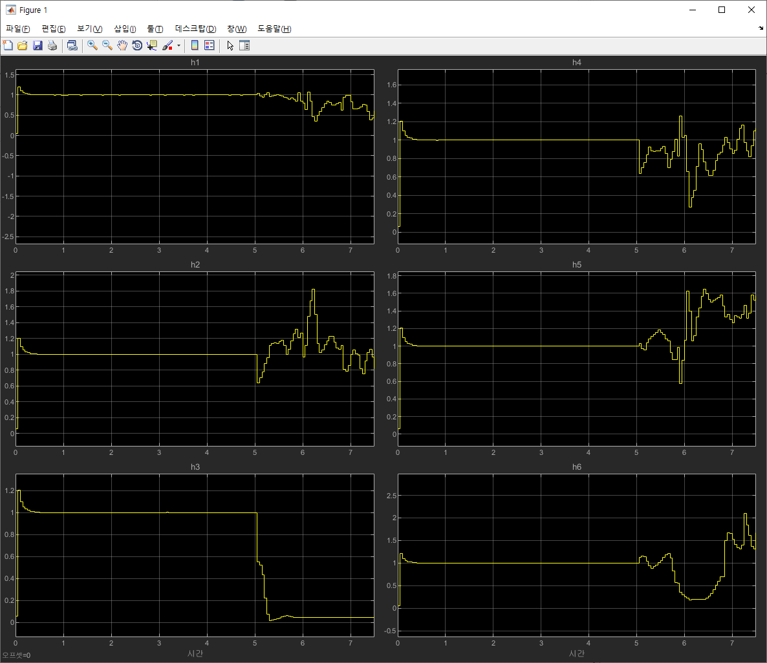
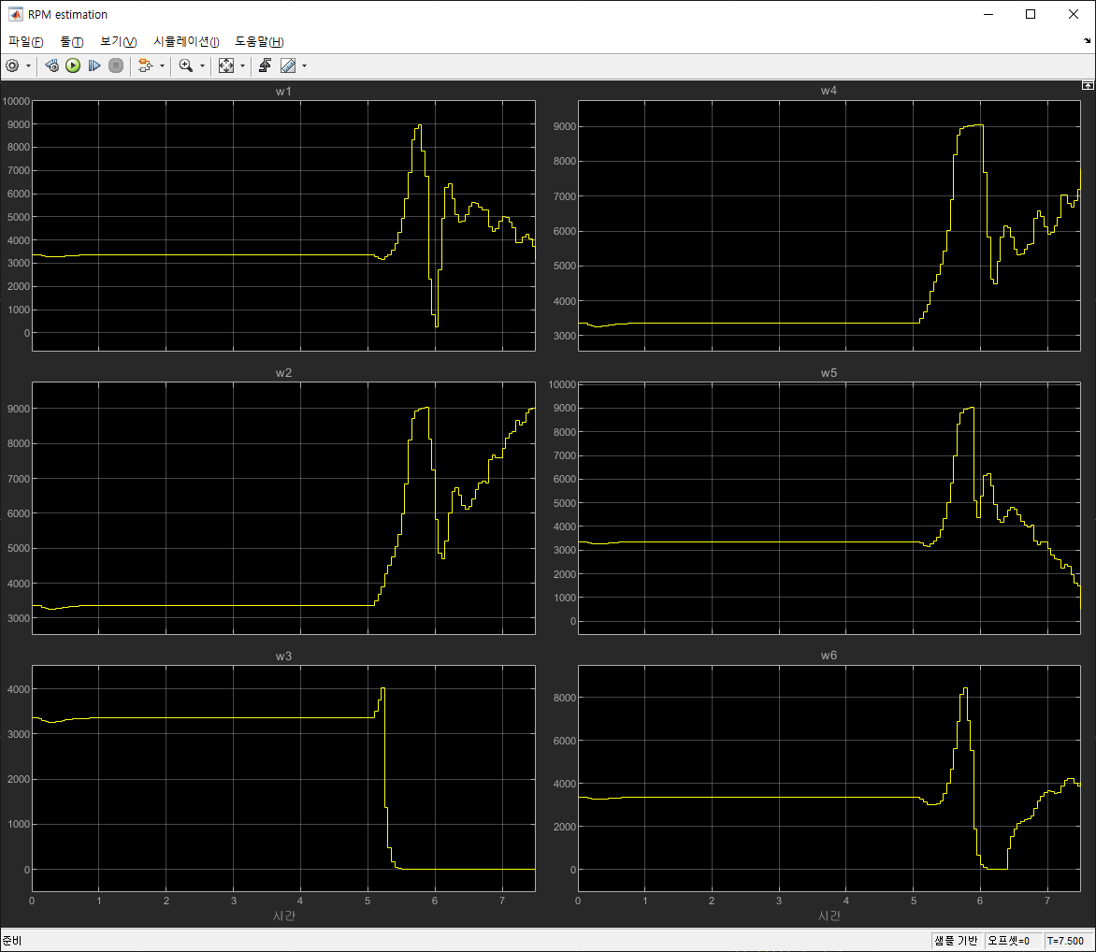
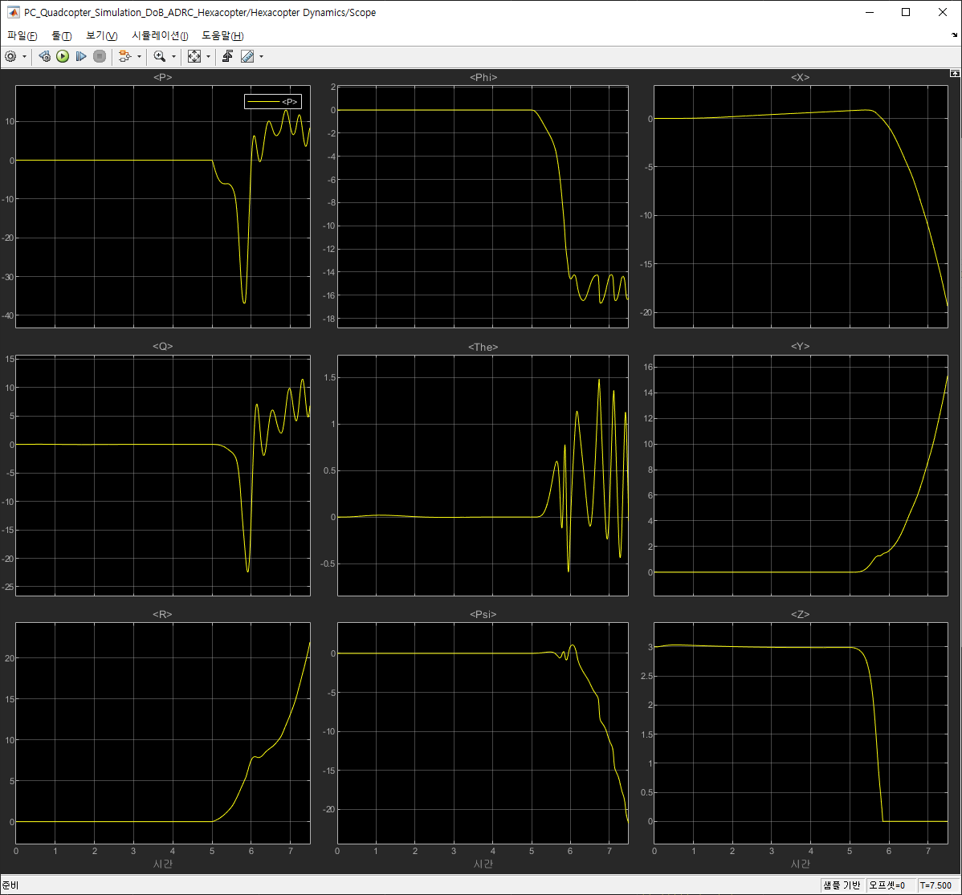
Research Progress
2
확장 칼만필터 기반 고장 진단 기법
확장 칼만필터 기반 고장 진단 수행
모터 고장 상황 인가 (3번 모터)
해당 고장 진단 값에 수렴하는 경향이 보임
오실레이션이 생기는 이유는 6초 이후에 이미 추락해서 정확한 계산이 이루어지지 않기 때문으로 판단됨
p, q, r, a_z residual
3번 모터 고장 시 고장 진단
3번 모터 고장 시 모터 RPM
모터 고장 시 비행체 state

Slide 17
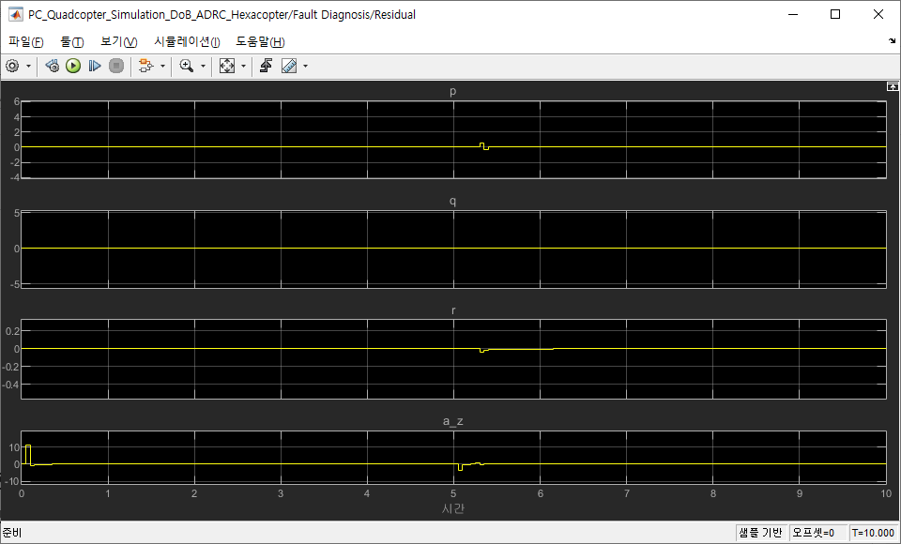
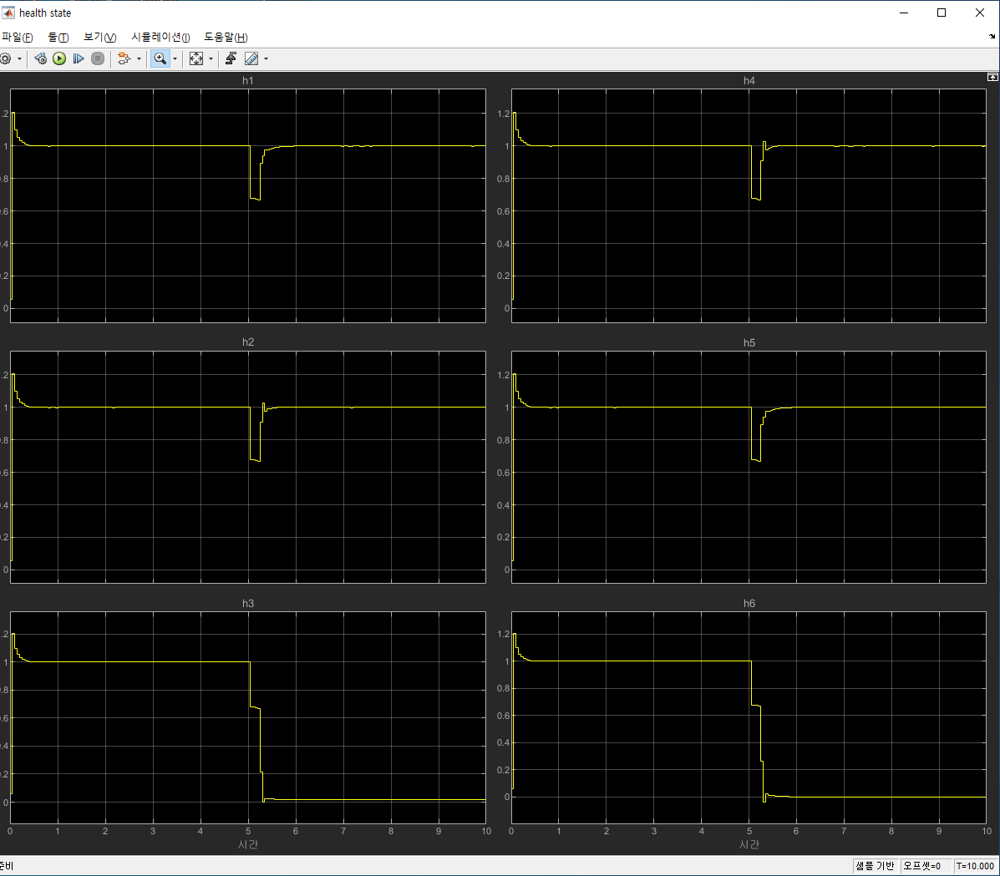
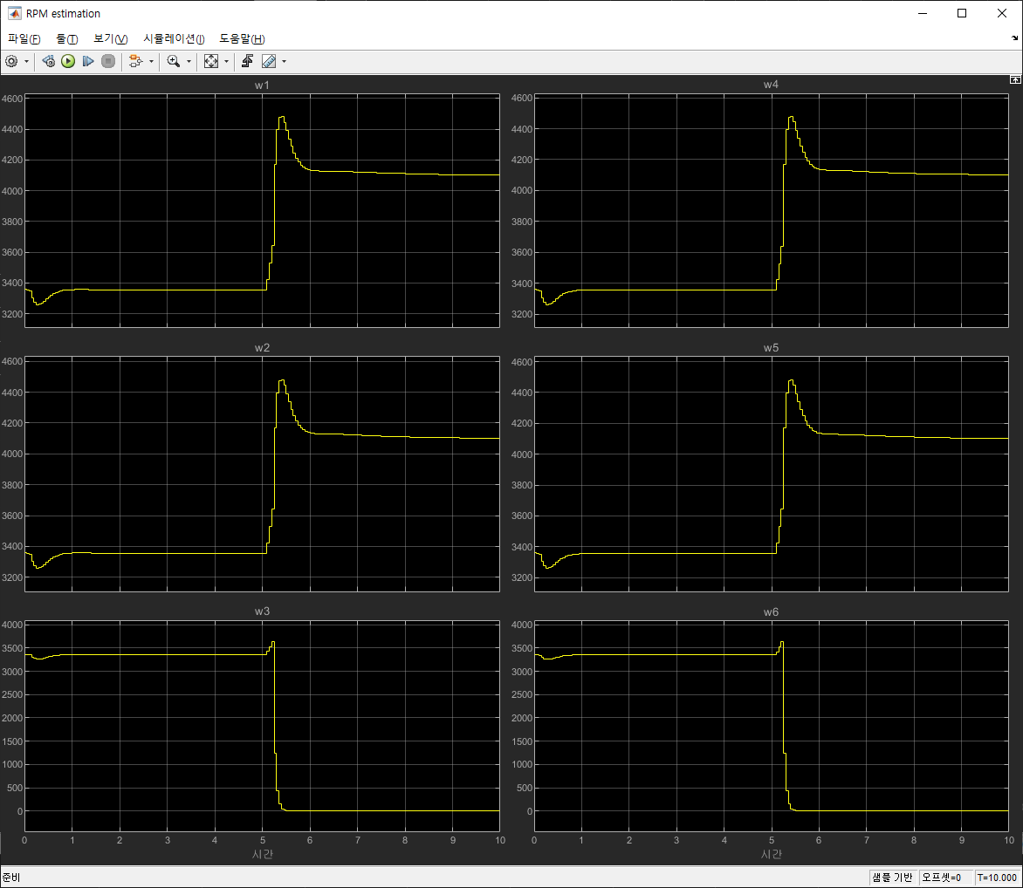
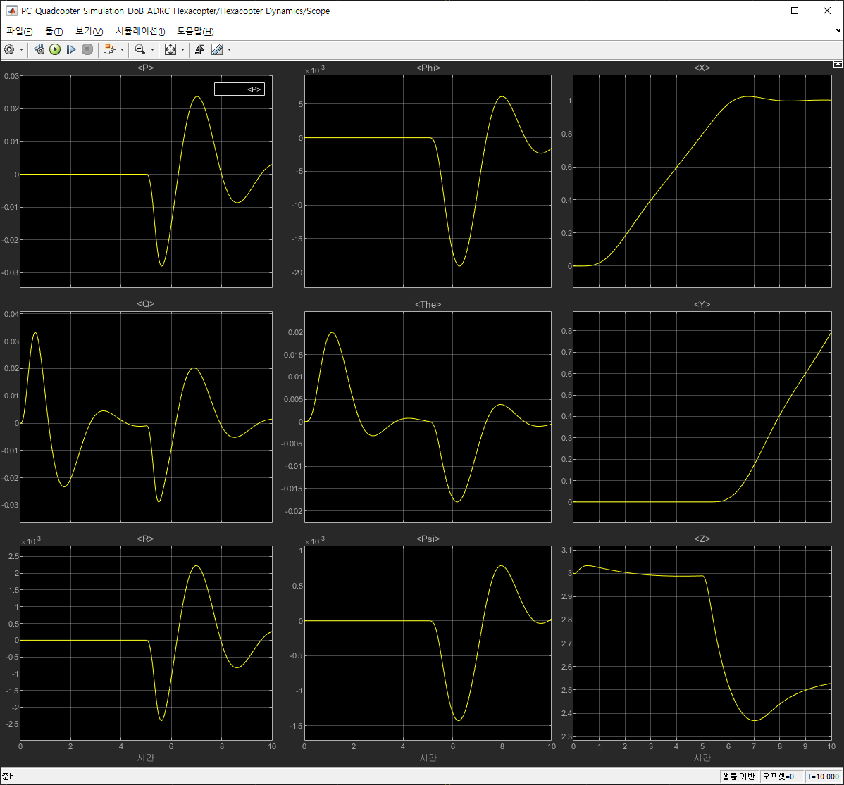
Research Progress
2
확장 칼만필터 기반 고장 진단 기법
확장 칼만필터 기반 고장 진단 수행
모터 고장 상황 인가 (3,6번 동시 고장)
해당 고장 진단 값에 수렴
이는 고장 이후에도 제어가 되어 정확한 값에 수렴한 것으로 판단됨
따라서 올바른 고장 진단 결과를 뽑으려면 고장허용제어도 추가적으로 되어야 하는 것으로 생각됨
p, q, r, a_z residual
3번 모터 고장 시 고장 진단
3번 모터 고장 시 모터 RPM
모터 고장 시 비행체 state

Slide 18
Conclusion
3
Reference
Hexacopter modeling & control - Hartman, D., et al. "Quadcopter Dynamic Modeling and Simulation (Quad-Sim) v1. 00." Github Repository (2014). - Baranek, et al. "Modelling and control of a hexa-copter." Proceedings of the 13th International Carpathian Control Conference (ICCC). IEEE, 2012. - Alaimo, A., et al. "Mathematical modeling and control of a hexacopter." 2013 International Conference on Unmanned Aircraft Systems (ICUAS). IEEE, 2013.
EKF 기반 고장 진단 기법 - Wang, Rijun, et al. "An actuator fault detection and reconstruction scheme for hex-rotor unmanned aerial vehicle." IEEE Access 7 (2019): 93937-93951. - Gao, Jiaxin, Qian Zhang, and Jiyang Chen. "EKF-Based Actuator Fault Detection and Diagnosis Method for Tilt-Rotor Unmanned Aerial Vehicles." Mathematical Problems in Engineering 2020 (2020). - Zhao, Zhiyao, et al. "A health performance evaluation method of multirotors under wind turbulence." Nonlinear Dynamics 102.3 (2020): 1701-1715. - Ungarala, Sridhar, Eric Dolence, and Keyu Li. "Constrained extended Kalman filter for nonlinear state estimation." IFAC Proceedings Volumes 40.5 (2007): 63-68.
잔차 생성 기법 - Lee, Chan Hyeok, et al. "Actuator fault estimation method using hexacopter symmetry." Journal of Institute of Control, Robotics and Systems 22.7 (2016): 519-523. - Frank, Paul M., et al. "Survey of robust residual generation and evaluation methods in observer-based fault detection systems." Journal of process control 7.6 (1997): 403-424. - Freddi, Alessandro, et al. "Actuator fault detection and isolation system for an hexacopter." 2014 IEEE/ASME 10th International Conference on Mechatronic and Embedded Systems and Applications (MESA). IEEE, 2014.
FDI - Tzoumanikas, et al. "Nonlinear mpc with motor failure identification and recovery for safe and aggressive multicopter flight." 2020 IEEE International Conference on Robotics and Automation (ICRA). IEEE, 2020. - Nguyen, Ngoc Phi, Nguyen Xuan Mung, and Sung Kyung Hong. "Actuator fault detection and fault-tolerant control for hexacopter." Sensors 19.21 (2019): 4721.

